Slide 1
G04
需求工程项目收尾报告
基于项目的案例教学系统
指导教师：杨枨
小组成员：郦哲聪、刘乐威、王飞钢、周德阳、冯一鸣

Slide 2

1
项目概要说明
2
启动和计划阶段
目录
3
控制阶段
CONTENTS
4
执行阶段
5
收尾阶段

Slide 3
项目概要说明
第一部分

Slide 4
项目背景
基于项目的案例教学系统是一个供工程类学生寻找和学习经典案例的平台。主要有一下几点要求：
1.学生能在此系统中任意扮演项目小组中的角色，体验不同的项目过程。
2.学生可以获得有经验的教师的指导，能够在项目执行的过程中学习专业知识。
3.该系统中的案例由有丰富经验的业界大佬和教师分享，能提供较多的案例来支持学生的学习或者供教师选择。

Slide 5
项目里程碑
1.是否在每个里程碑阶段都准备了相关的演示材料？格式是否符合要求？整体效果如何？

Slide 6



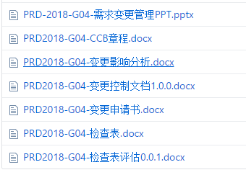


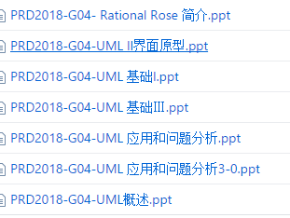




项目里程碑
1.是否在每个里程碑阶段都准备了相关的演示材料？格式是否符合要求？整体效果如何？

Slide 7
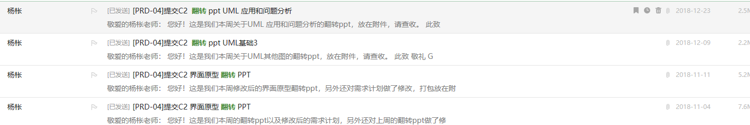
项目里程碑
2.总体上，是否完成了大作业要求的全部的里程碑任务？是否按时提交？
需求工程项目计划
UML翻转PPT

Slide 8
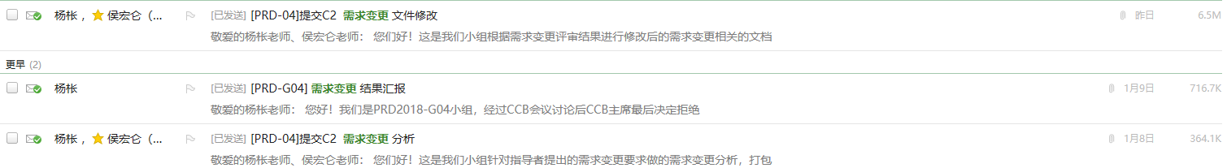
项目里程碑
2.总体上，是否完成了大作业要求的全部的里程碑任务？是否按时提交？
软件需求规格说明书
需求变更
项目收尾

Slide 9

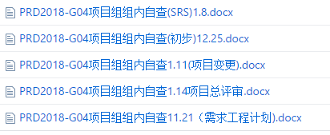

项目里程碑
6.是否在各个里程碑都有内部的评审记录？是否有针对评审后的修改和完善？

Slide 10
启动和计划阶段
第二部分

Slide 11
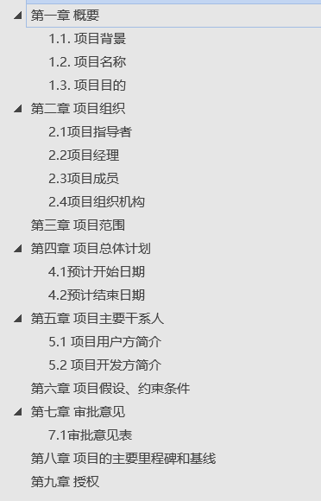
项目章程
3.是否提交了项目章程？内容是否完整？
项目章程目录及上交记录

Slide 12
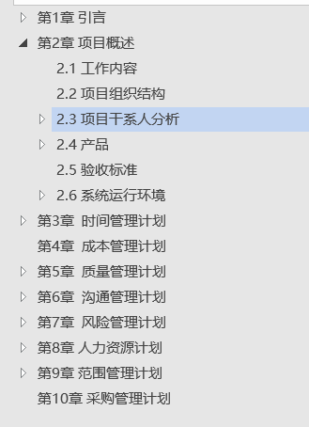
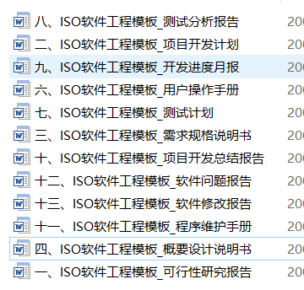
需求项目计划
4.是否提交了需求项目计划？是否采用了模版？是否合适？
本项目文档主要采用课本上提供的IEEE 830的模板，部分参考ISO9000的模板

Slide 13
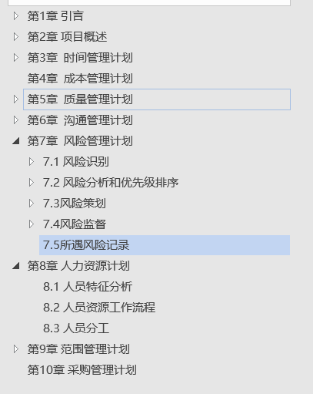
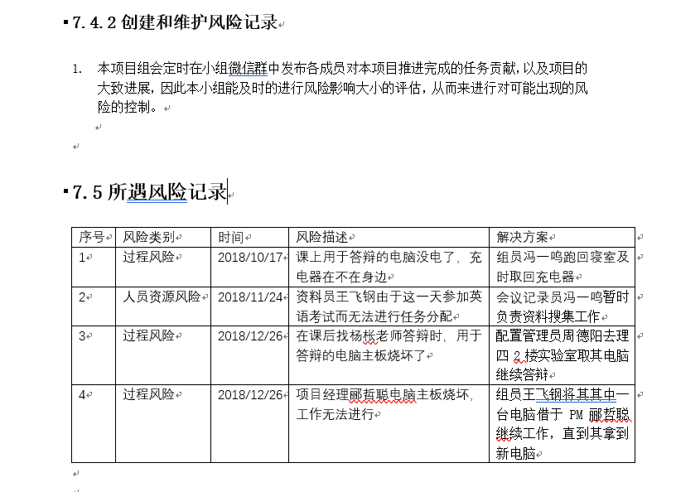
需求项目计划
12.需求计划中是否包含了项目计划的必要子计划？比如：风险、人力资源、预算等等

Slide 14
WBS
9.需求项目计划的WBS结构是否合理？是否涵盖项目的5个阶段、需求工程的2个阶段？

Slide 15
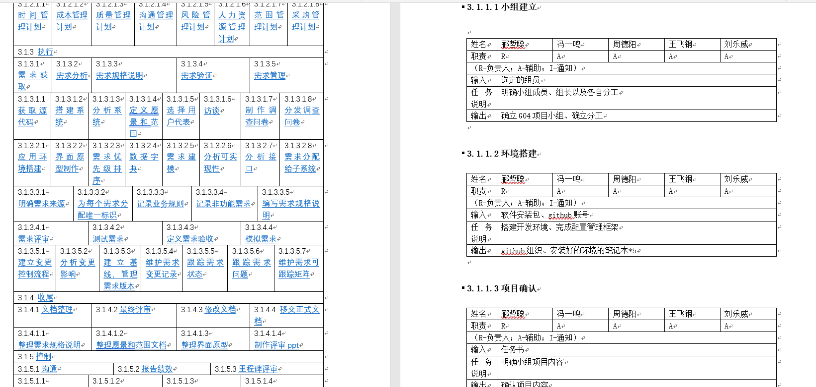
组员分配
10.需求计划中是否明确的给每个组员分配了任务？分配是否合理？

Slide 16
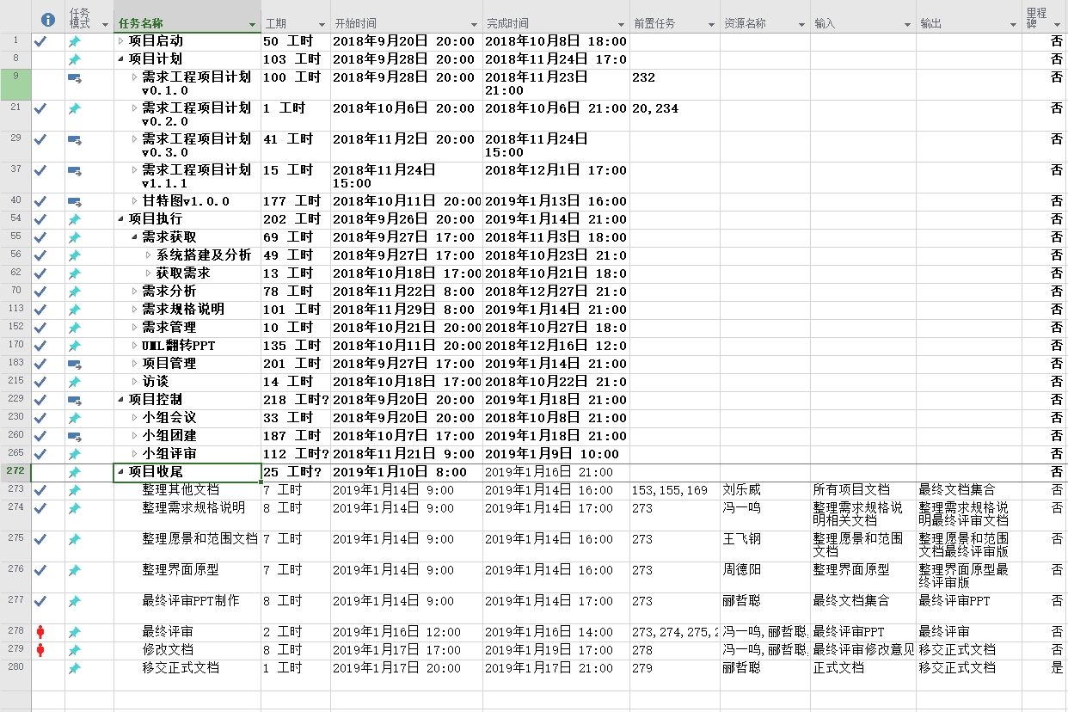
GANTT图
11.是否采用了Project工具绘制了GANTT图？是否准确？在相应的网络图中，是否明确了里程碑？

Slide 17
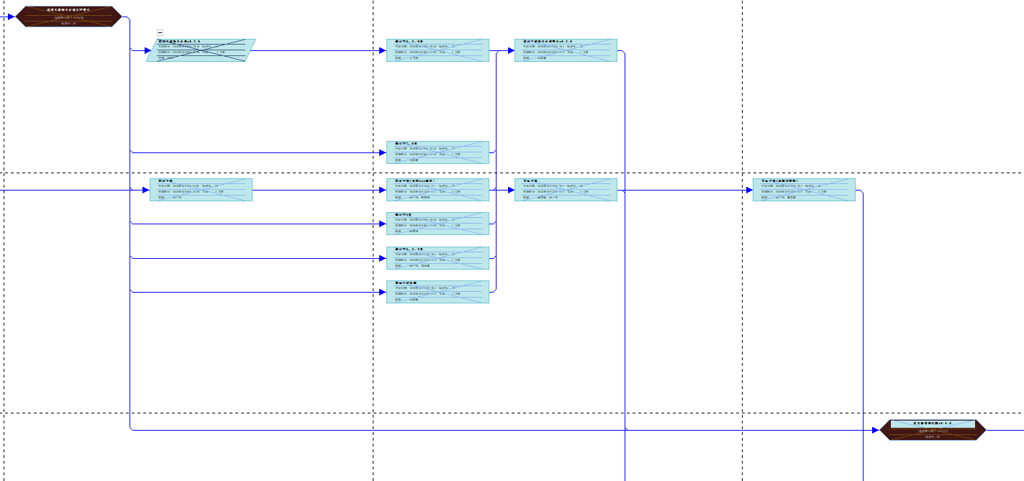
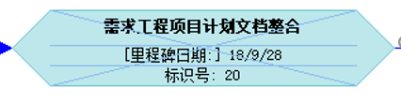
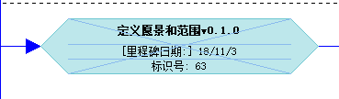
GANTT图
11.是否采用了Project工具绘制了GANTT图？是否准确？在相应的网络图中，是否明确了里程碑？

Slide 18
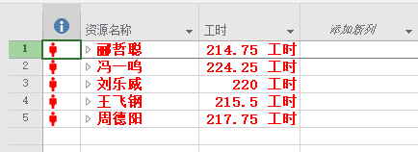
GANTT图
13.最终的计划中是否存在与实际情况的偏差？是否有资源分配不平均或人员过载的情况？为什么？
我们小组存在人员过载的情况，因为项目计划的时间拖得比较久，虽然小组有努力往后赶，但是因为这学期的方向主要要靠自己摸索，走了一些弯路，导致后期都需要赶工完成一些任务。并且SRS也不得不延后交付。

Slide 19
控制阶段
第三部分

Slide 20
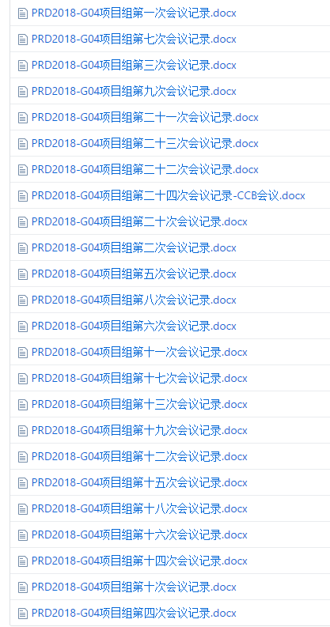
小组例会
5.是否经常召开项目会议，并有会议记录？ 记录内容是否合理、有效、及时？
共24次会议。每周一次例会。部分额外会议。

Slide 21
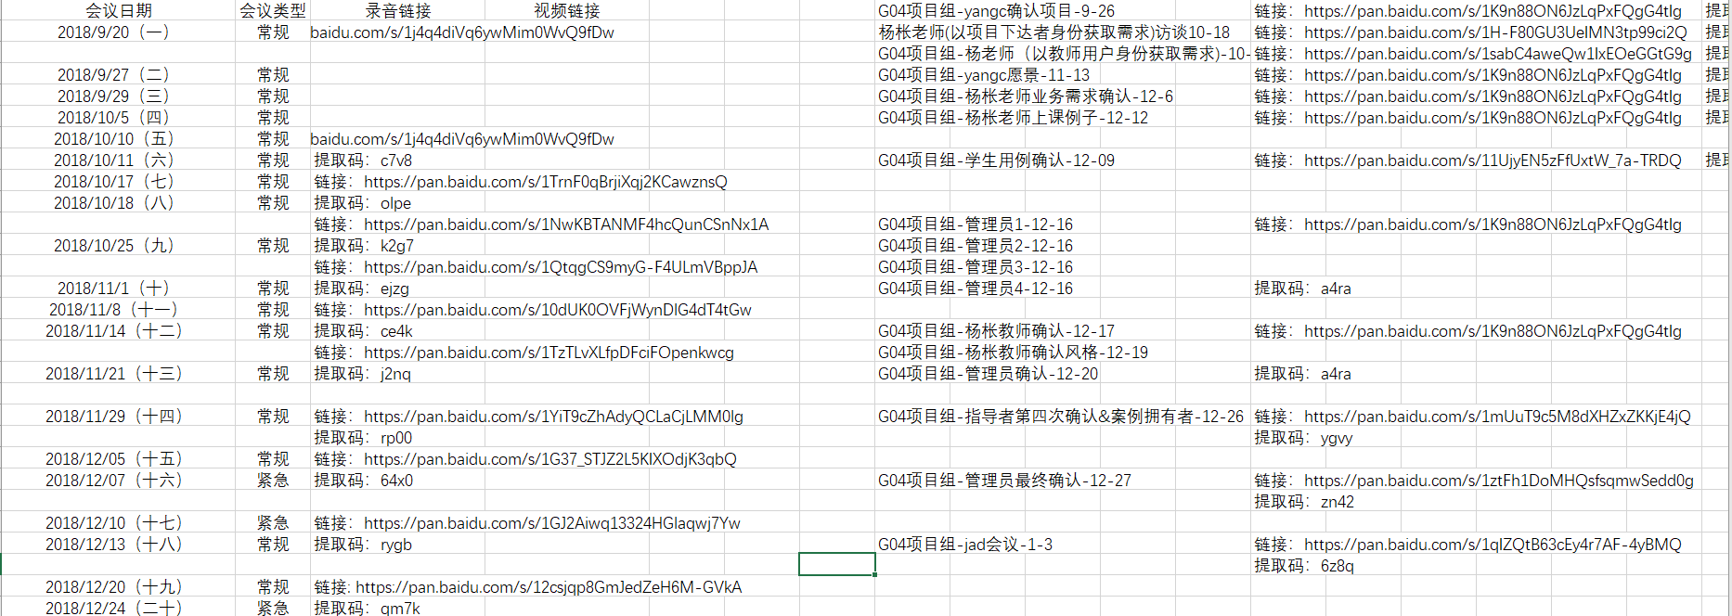
小组例会
5.是否经常召开项目会议，并有会议记录？ 记录内容是否合理、有效、及时？
所有会议录音保存在百度云盘，github保存了连接的表格

Slide 22
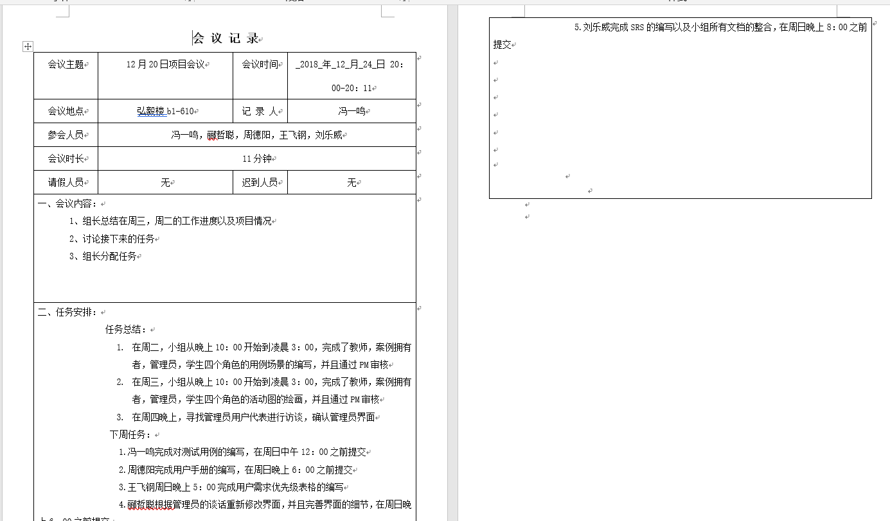
小组例会
5.是否经常召开项目会议，并有会议记录？ 记录内容是否合理、有效、及时？

Slide 23
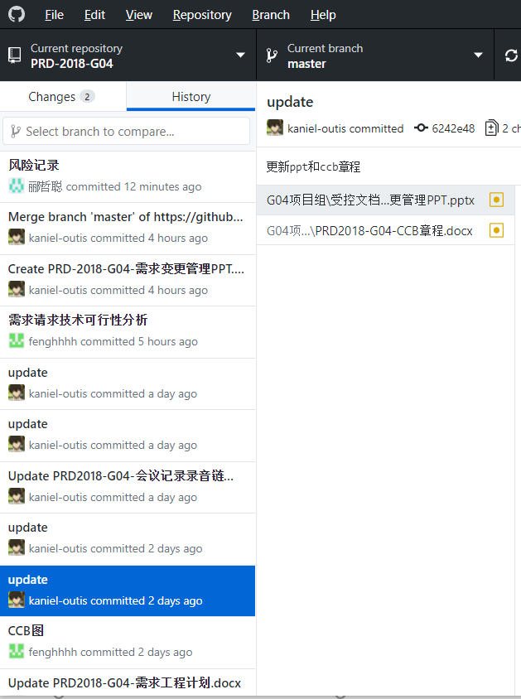
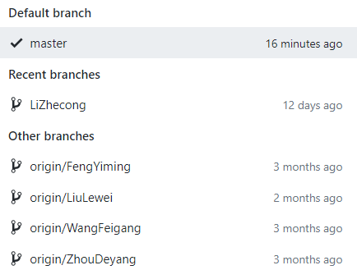
配置管理
7.是否采用了配置管理工具进行文档的版本管理？效果如何？

Slide 24
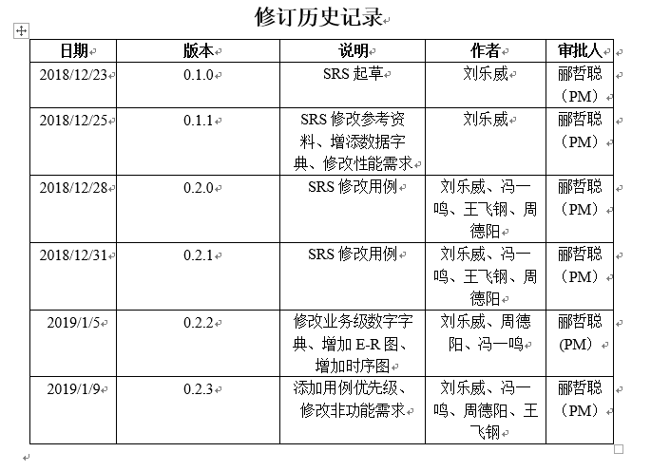



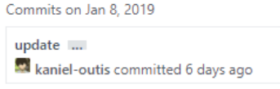
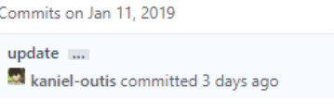
配置管理
8.是否及时根据项目的进展情况，进行相关文档的更新？并能追溯相关历史信息？

Slide 25
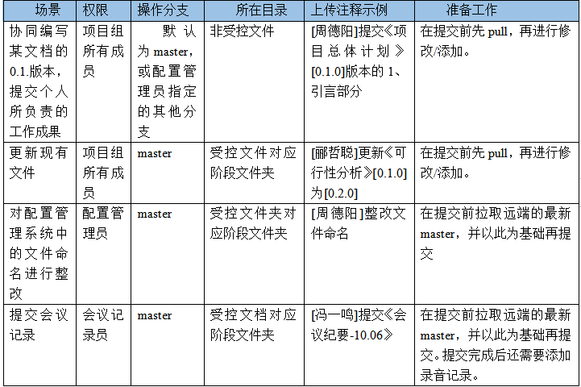
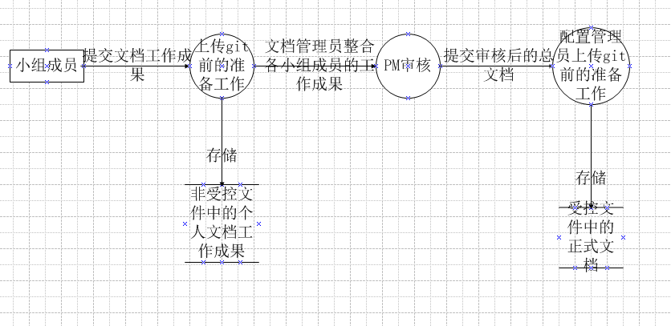
配置管理
8.是否及时根据项目的进展情况，进行相关文档的更新？并能追溯相关历史信息？

Slide 26
执行阶段
第四部分

Slide 27
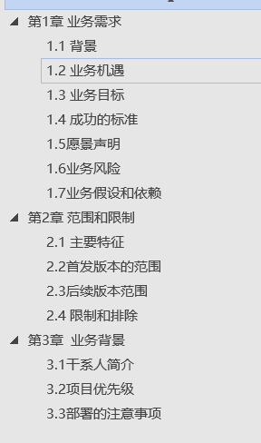
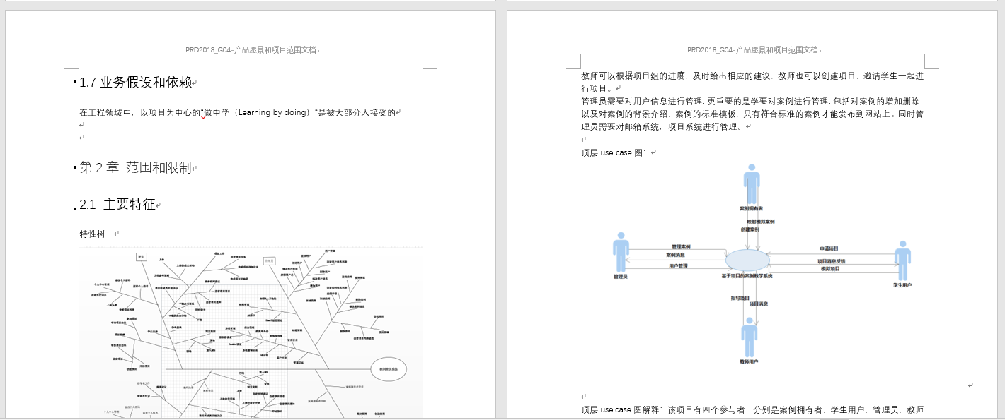
范围与原件文档
14.是否提交了Vision & Scope文档？是否采用了Context Diagram？内容是否完整？

Slide 28
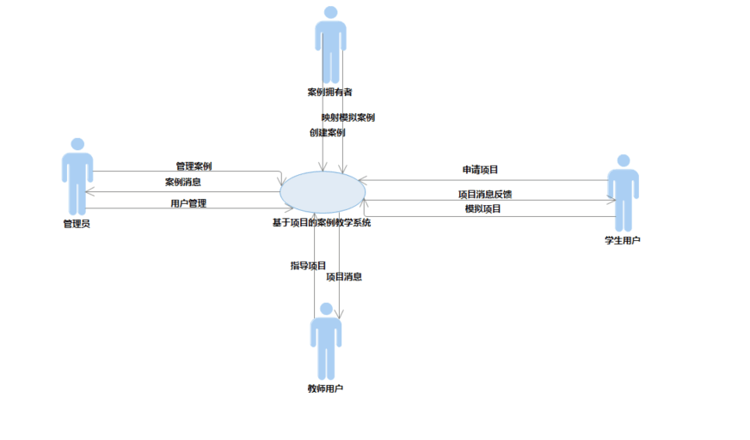
范围与原件文档
14.是否提交了Vision & Scope文档？是否采用了Context Diagram？内容是否完整？

Slide 29
用户群分类
15.是否识别了用户群？找到了相关的用户代表？明确了相关职责？
姓名 | 职位 | 内/外部 | 项目角色 | 选择原因 | 角色职责 | 代表职责
杨枨 | 教师 | 外 | 教师用户代表 | 项目提出者，丰富的教师经验，课程多以案例教学方式开展。 | 在系统中扮演可以指导者身份，在项目中给学生用户提供建议，并对项目进度进行管理控制。 | 提供教师用户需求，确认教师界面原型帮助项目小组对教师用户需求优先级进行打分。
杨枨 | 教师 | 外 | 案例拥有者用户代表 | 有丰富发项目经验，对此项目兴趣较大，熟悉案例教学的方法。 | 在系统中做为案例的提供者，有编辑和上传案例的权力。 | 提供案例拥有者用户需求，确认案例拥有者界面原型帮助项目小组对案例拥有者用户需求优先级进行打分。
陈尚辉 | 学生 | 外 | 管理员用户代表 | 杨老师指定用户代表。 | 在系统中管理所有的案例，项目，用户等的数据库数据。 | 提供管理员用户需求，确认管理员界面原型，帮助项目小组对管理员户需求优先级进行打分。
陈铉文 | 学生 | 外 | 学生用户代表 | 同选题小组组长，对系统较为了解 | 在系统中主要参与项目的角色扮演，在做项目的过程中进行学习。 | 提供学生用户需求，确认学生界面原型，帮助项目小组对学生用户需求优先级进行打分。

Slide 30
用户群分类
16.是否对用户群和用户代表进行了分类？
用户类别 | 访问权限或安全级别 | 业务操作中执行的任务 | 使用产品的频率 | 应用领域专业技能经验 | 计算机专业技能经验
学生 | 普通用户 | 案例模拟（学习） | 长期使用（很高） | 初学者 | 初学者
教师 | 普通用户 | 指导案例模拟 | 定期使用（一般） | 有一定经验 | 不确定
管理员 | 管理员 | 用户管理，案例管理 | 长期使用（很高） | 有一定经验 | 有一定经验
案例拥有者 | 普通用户 | 发布案例 | 偶尔使用（低） | 有丰富经验 | 不确定

Slide 31
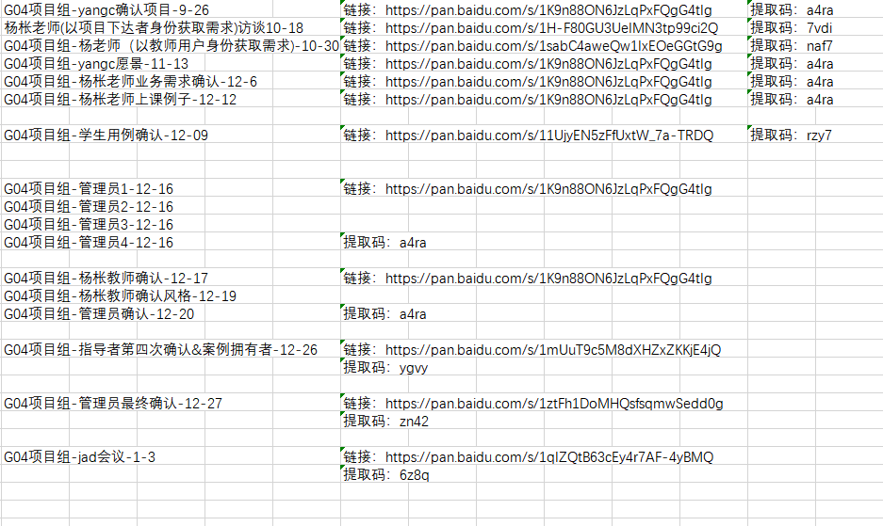
用户群分类
17.是否对每个用户代表都进行了需求获取和确认？

Slide 32
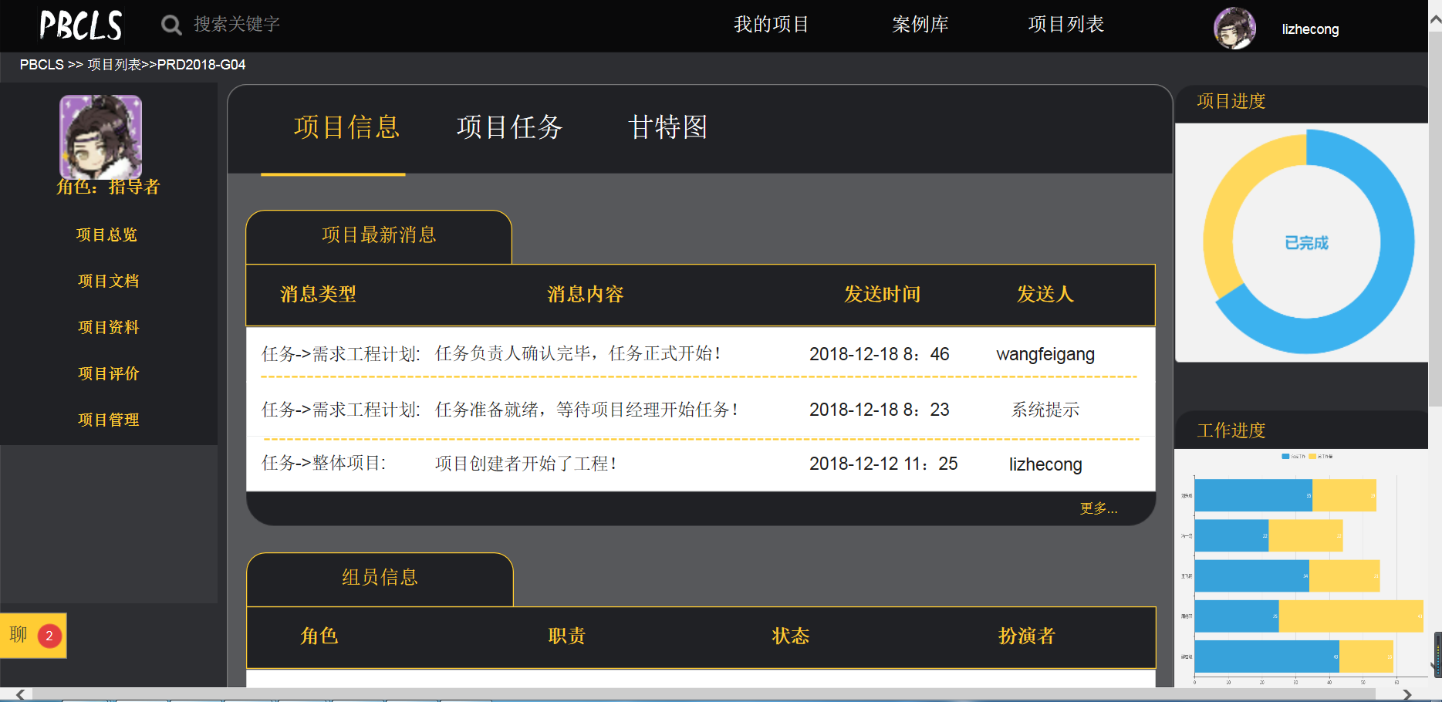
界面原型
18.是否制定了相关原型来辅助获取过程？原型制作是否采用了工具？效果如何？
界面原型采用Axure RP 8制作，界面原型是我们小组的瓶颈

Slide 33
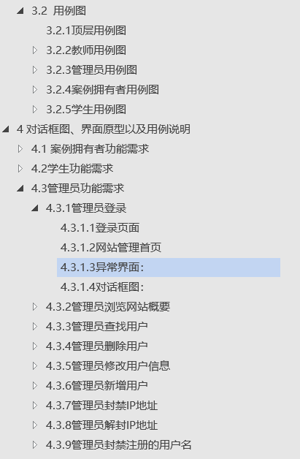
用例文档
19.是否将每个用户的需求描述为用例文档？是否采用模版？模版是否合适？
用例分为按照四个用户群分类，
每一个用户群都有一张顶层用例图和对应的一些功能模块的用例图。也与用例场景对应，用例场景又对应UML图和界面原型
共138个用例

Slide 34
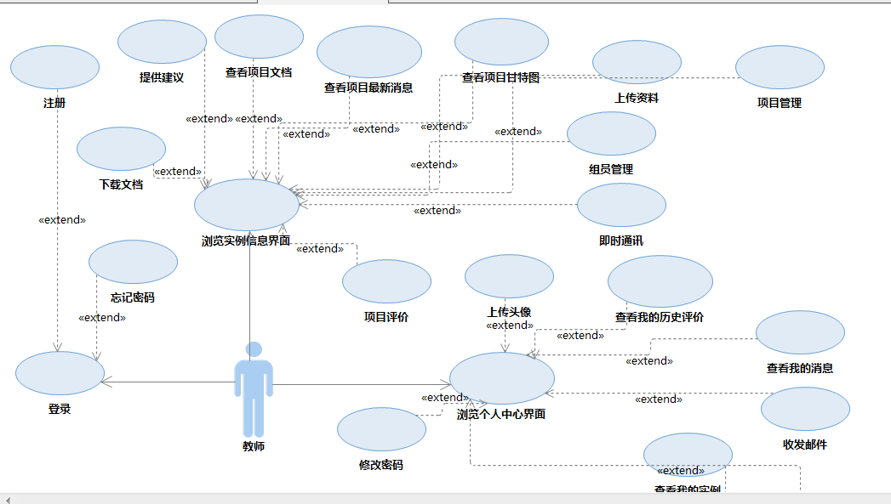
用例文档
20.用例文档是否包含了用例图、用例场景说明、界面原型、DM？采用了那些工具？是否合适、有效？
用例图
用例图分为按照四个用户群分类，
每一个用户群都有一张顶层用例图和对应的一些功能模块的用例图。
共138个用例
教师用户顶层用例图

Slide 35
用例文档
20.用例文档是否包含了用例图、用例场景说明、界面原型、DM？采用了那些工具？是否合适、有效？
ID和名称 | T-1-2,教师找回密码
创建人 | 周德阳
创建时间 | 2018年12月19日
操作者 | 教师
描述 | 教师登录时忘记密码，需要找回自己的密码
触发条件 | 教师在登录时，忘记自己的密码，希望找回自己的密码
前置条件 | 教师已有一个注册账号且该账号未被冻结
后置条件 | 1.教师新密码，邮箱验证码信息记录到数据库 2.显示登录界面
正常流程 | 1-2.0教师找回密码 1.教师打开网站登录页面 2.点击忘记密码 3.跳转至找回密码界面 3.填写用户名，新密码，确认新密码，邮箱，邮箱验证码。 4.信息正确，系统修改该用户的密码并且存储到系统中 5.返回登录界面
可选流程 | 1-2.1教师取消修改密码 1.教师点击登录按钮，返回登录界面
用例场景
用例场景参考了书上IEEE830的模板和网上ISO9000的模板进行了修改。
流程中对应的界面原型。直接对应了文档相应的界面。

Slide 36
用例文档
20.用例文档是否包含了用例图、用例场景说明、界面原型、DM？采用了那些工具？是否合适、有效？
异常 | 1-2.0E1用户名不存在或不匹配 E1.系统提示信息：用户名不存在或用户名不匹配 1-2.0E2新密码错误 E2.系统提示信息：密码长度小于6位或密码长度大于20位 1-2.0E3确认新密码错误 E3.系统提示信息：确认新密码长度小于6位或密码长度大于20位 1.2.0E4邮箱不正确 E4.系统提示信息：邮箱格式不匹配 1-2.0E5邮箱验证码不正确 E5.系统提示信息：邮箱验证码不正确
输入 | 1-2.0用户名，新密码，确认新密码，邮箱，邮箱验证码
输出 | 1-2.0 错误信息 E1,E2,E3,E4,E5 1-2.1 修改密码正确 1.登录界面
业务规则 | BR-T-2 用户名，密码，邮箱，验证码符合规范且正确
优先级 | 0.67
用例场景
用例场景参考了书上IEEE830的模板和网上ISO9000的模板进行了修改。
流程中对应的界面原型。直接对应了文档相应的界面。

Slide 37
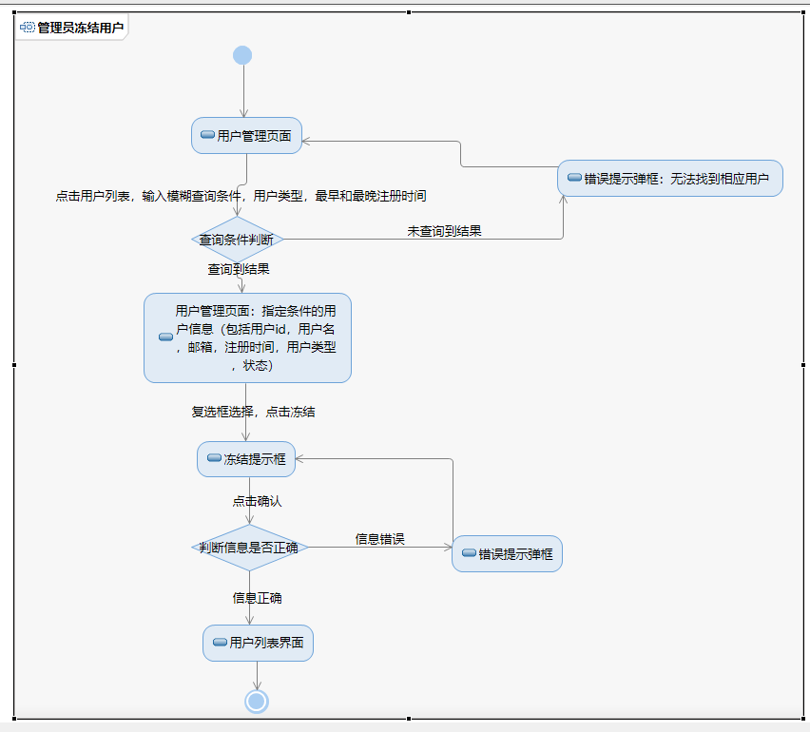
SRS文档
34.对描述需求所使用的UML图例是否与需求对象合适、匹配？描述是否准确？
对话框图使用 IBM Rational Software Architect Designer，直接对应
用例场景和界面原型

Slide 38
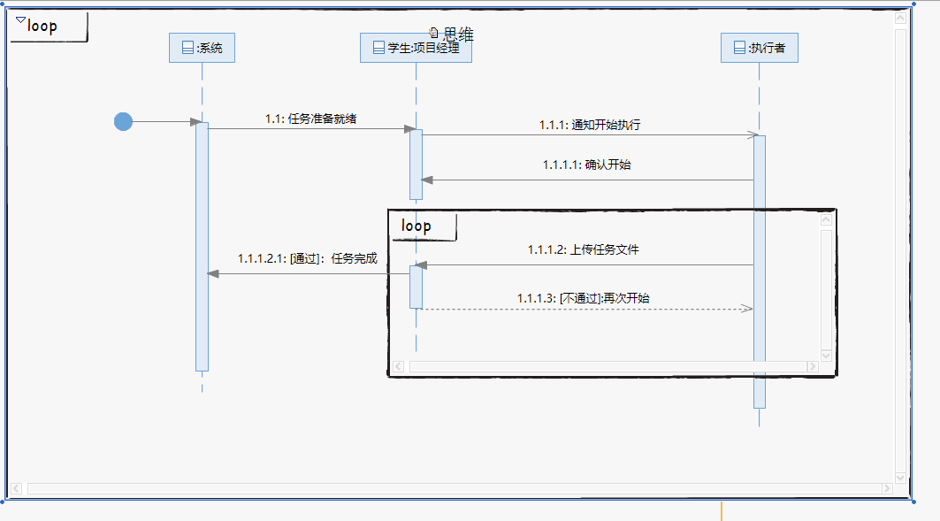
SRS文档
33.针对需求的复杂关节，是否使用了UML工具进行了进一步的需求分析说明？具体是什么？
一些复杂的过程用时序图进一步说明

Slide 39
SRS文档
21.是否记录了每个用户的非功能性需求？描述是否正确？
3.1.1 正确性
本系统在需求开发与设计阶段设计了详细的测试用例，用以测试并保证网站系统的正确性。
3.1.2 可靠性
本系统会自动更新、保存每天的运行日志，管理员也会定期在网站系统的运行时间内对网站进行备份，也可以设置自动备份，在发生异常事故时能及时恢复。
3.1.3 易用性
本系统在需求开发阶段与各用户代表进行了多次详细深入的访谈，并且在界面的设计上基本保持各类用户一致的体验。且网站有帮助功能附有用户手册。
3.1.4 性能需求
一个普通接受的响应时间标准为2：5：10，故本网站响应时间要就在2s之内【7】

Slide 40
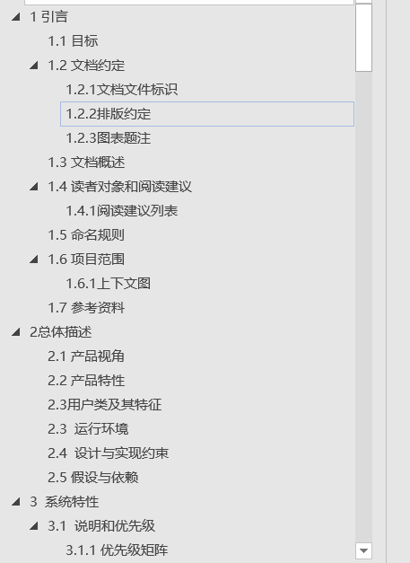
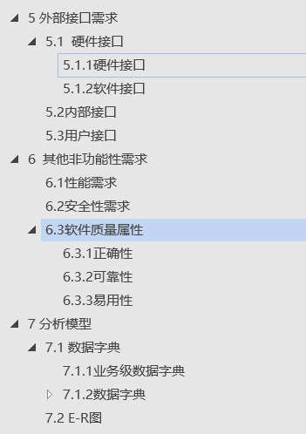
SRS文档
26.提交的SRS在内容上是否完整？是否考虑了功能和非功能的需求？是否达到要求的下限？

Slide 41
SRS文档
31.SRS中是否对定义了系统的实现环境？运行环境？
服务器硬件接口
服务器软件接口
需求设备 | 要求
CPU | 四核 Intel Xeon(Skylake) Platinum 8163 i7
主频 | 2.5GHz
内存 | 32GB
磁盘 | 0.5PB
带宽 | 5Gbps
项目 | 接口信息
操作系统 | Red Hat Enterprise Linux7.5
服务器软件 | Apache5.5
数据库 | MySql5.6
客户端硬件接口
客户端软件接口
项目 | 接口信息
主频 | 当前主流配置即可
显卡 | 2G独显
推荐分辨率 | 1920*1080
项目 | 接口信息
操作系统 | Linux、Windows、Mac OS
浏览器 | Firefox、Chrome

Slide 42
SRS文档
22.是否对每个用户的需求进行了优先级打分和排序？具体的量化方法是什么？合适、有效吗？
小组规定
该优先级矩阵中的相对收益以及相对损失分别由各用户代表填写，教师用户部分由教师代表-杨枨老师填写，管理员用户部分由管理员代表-学长或者学姐填写，学生用户代表部分由学生代表-陈铉文同学填写，owner部分由杨枨老师填写。其中开发人员代表填写相对成本，项目经理填写相对风险。
打分标准为：打分范围为1-9,1代表影响非常轻微，2代表影响轻微，3代表影响较为轻微，4代表影响一般，5代表影响有点重要，6代表影响较为重要，7代表影响重要，8代表影响很重要，9代表极具影响。
优先级=A*价值%/（成本%+0.5*风险%）
（各代表类别权重A：客户代表*1.5；用户代表*1.0；游客代表*0.5；相对权重：相对收益*2，相对损失*1，相对成本*1，相对风险*0.5）

Slide 43
SRS文档
22.是否对每个用户的需求进行了优先级打分和排序？具体的量化方法是什么？合适、有效吗？
功能 | 相对收益 | 相对损失 | 总价值 | 价值% | 相对成本 | 成本% | 相对风险 | 风险% | 用户权值 | 优先级
教师登录 | 6 | 7 | 19 | 4.3 | 1 | 0.7 | 1 | 0.7 | 1 | 4.08
教师注册 | 5 | 9 | 19 | 4.3 | 1 | 0.7 | 1 | 0.7 | 1 | 4.03
bbs踩 | 8 | 8 | 24 | 5.4 | 6 | 4.2 | 6 | 4.2 | 1 | 0.85
修改联系方式 | 5 | 5 | 15 | 3.4 | 4 | 2.8 | 4 | 2.8 | 1 | 0.80
修改密码 | 5 | 5 | 15 | 3.4 | 4 | 2.8 | 4 | 2.8 | 1 | 0.80
部分案例拥有者需求优先级
打分表展示
学生注册 | 5 | 9 | 19 | 3.2 | 1 | 0.6 | 1 | 0.5 | 1 | 3.94
学生登录 | 1 | 9 | 11 | 1.9 | 1 | 0.6 | 1 | 0.5 | 1 | 2.28
学生忘记密码 | 5 | 6 | 16 | 2.7 | 2 | 1.1 | 2 | 1.1 | 1 | 1.66
学生最新消息 | 5 | 5 | 15 | 2.5 | 3 | 1.7 | 3 | 1.6 | 1 | 1.04
查看评价信息 | 8 | 9 | 25 | 4.2 | 5 | 2.8 | 5 | 2.6 | 1 | 1.04

Slide 44
SRS文档
27.SRS中是否对全部用户的需求进行了优先级排序？
功能 | 相对收益 | 相对损失 | 总价值 | 价值% | 相对成本 | 成本% | 相对风险 | 风险% | 用户权值 | 优先级
登陆 | 6 | 7 | 19 | 3.9 | 1 | 0.6 | 1 | 0.6 | 1 | 4.30
注册 | 5 | 9 | 19 | 4.3 | 1 | 0.7 | 1 | 0.7 | 1 | 4.03
忘记密码 | 5 | 6 | 16 | 2.7 | 2 | 1.1 | 2 | 1.1 | 1 | 1.66
管理员浏览网站概要 | 5 | 8 | 18 | 2.0 | 3 | 1.0 | 3 | 1.0 | 1 | 1.32
查找用户 | 6 | 8 | 20 | 2.3 | 4 | 1.4 | 4 | 1.4 | 1 | 1.10
重置密码 | 6 | 8 | 20 | 2.3 | 4 | 1.4 | 4 | 1.4 | 1 | 1.10
解封注册用户名 | 6 | 8 | 20 | 2.3 | 4 | 1.4 | 4 | 1.4 | 1 | 1.10
学生最新消息 | 5 | 5 | 15 | 2.5 | 3 | 1.7 | 3 | 1.6 | 1 | 1.04
查看评价信息 | 8 | 9 | 25 | 4.2 | 5 | 2.8 | 5 | 2.6 | 1 | 1.04
查找日志文件 | 8 | 7 | 23 | 2.6 | 5 | 1.7 | 5 | 1.7 | 1 | 1.01
取消新增任务 | 7 | 8 | 22 | 4.5 | 5 | 3.0 | 6 | 3.6 | 1 | 0.93
查看用户信息 | 6 | 9 | 21 | 2.4 | 5 | 1.7 | 5 | 1.7 | 1 | 0.92
查找帖子 | 8 | 9 | 25 | 2.8 | 6 | 2.1 | 6 | 2.0 | 1 | 0.91
查看评价标准 | 7 | 8 | 22 | 3.7 | 5 | 2.8 | 5 | 2.6 | 1 | 0.91
学生查看项目任务 | 9 | 8 | 26 | 4.4 | 6 | 3.3 | 6 | 3.2 | 1 | 0.90
解冻用户 | 6 | 8 | 20 | 2.3 | 5 | 1.7 | 5 | 1.7 | 1 | 0.88
bbs踩 | 8 | 8 | 24 | 5.4 | 6 | 4.2 | 6 | 4.2 | 1 | 0.85
学生组员管理 | 6 | 8 | 20 | 3.4 | 5 | 2.8 | 5 | 2.6 | 1 | 0.83

Slide 45
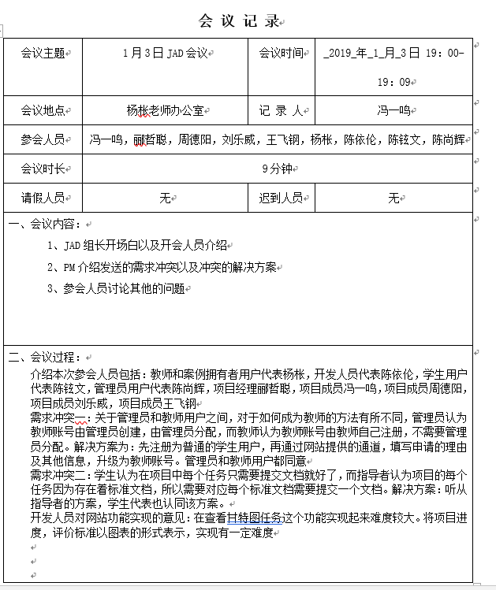
SRS文档
24.是否召开了JAD会议？有没有会议记录？内容是否完整、有效？

Slide 46
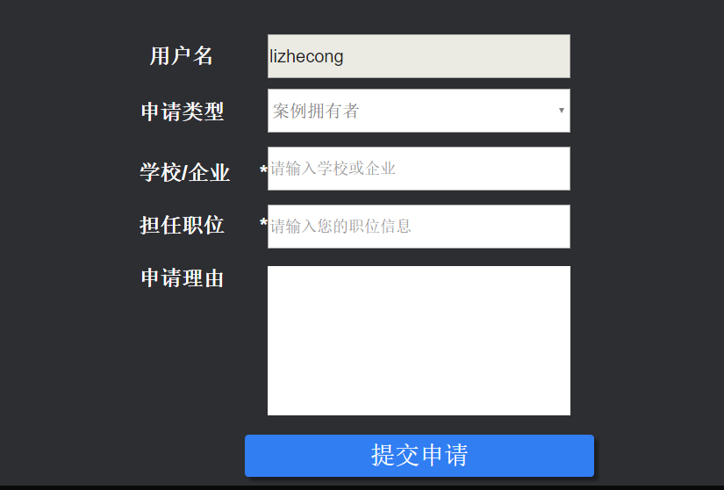
SRS文档
28.需求优先级排序是否考虑了用户群的分类？是否存在需求冲突？怎样解决可能的需求冲突？

Slide 47
SRS文档
29.SRS中是否包含了数据字典？定义的方法是否正确？内容是否完整、准确？
数据元素 | 描述 | 数据构成或者数据类型 | 数据长度 | 数据取值
系统登入申请 | 系统登入申请 | 用户ID +用户名称 +用户密码
用户ID | 唯一地标识用户的关键域 | Int | 8 | 系统生成的序列号
用户名称 | 用户的名字或昵称 | varchar | 255
用户密码 | 用户自定义的密码信息 | varchar | 255
忘记密码申请 | 忘记密码，进行新密码设置 | 申请ID +用户名称 +用户密码 +确认密码 +真实姓名 +身份证 +邮箱 +验证码
确认密码 | 用户在进行新密码设置时再次输入密码进行确认 | varchar | 255
真实姓名 | 用户的真实姓名 | varchar | 255
身份证 | 一组合法的18位的用户身份证号 | varchar | 255
用例级别数据字典，
共 144项数据元素，
和用例场景的输入输出对应。

Slide 48
SRS文档
29.SRS中是否包含了数据字典？定义的方法是否正确？内容是否完整、准确？
字段名 | 实际字段名 | 类型 | 是否能为空 | 键型 | 说明 | 备注
用户id | userid | int(11) | 否 | 主码 | 用户的唯一id标识 | s-4-2(输入）；s-4-3（输入）；s-4-4（输入）
实例编号 | taskid | int(11) | 否 | 主码 | 实例的唯一id标识 | s-4-2(输入）；s-4-3（输入）；s-4-4（输入）
讨论id | talkid | int(11) | 否 | 主码 | 讨论id的唯一id标识 | s-4-2(输入）；s-4-3（输入）；s-4-4（输入）
讨论内容 | con | varchar(255) | 否 |  | 讨论内容 | s-4-2(输出）；s-4-3（输出）；s-4-4（输出）
用户名称 | username | varchar(255) | 否 |  | 用户名称 | s-4-2(输出）；s-4-3（输出）；s-4-4（输出）
用户头像 | head | varchar(255) | 否 |  | 用户头像 | s-4-2(输出）；s-4-3（输出）；s-4-4（输出）
时间 | time | Date | 否 |  | 时间 | s-4-2(输出）；s-4-3（输出）；s-4-4（输出）
点赞数 | znum | int(11) | 否 |  | 点赞数 | s-4-2(输出）；s-4-3（输出）；s-4-4（输出）
踩数 | cnum | int(11) | 否 |  | 踩数 | s-4-2(输出）；s-4-3（输出）；s-4-4（输出）
回复内容 | reflect | varchar(255) | 否 |  | 回复内容 | s-4-2(输出）；s-4-3（输出）；s-4-4（输出）
数据库级别数据字典
17个表

Slide 49
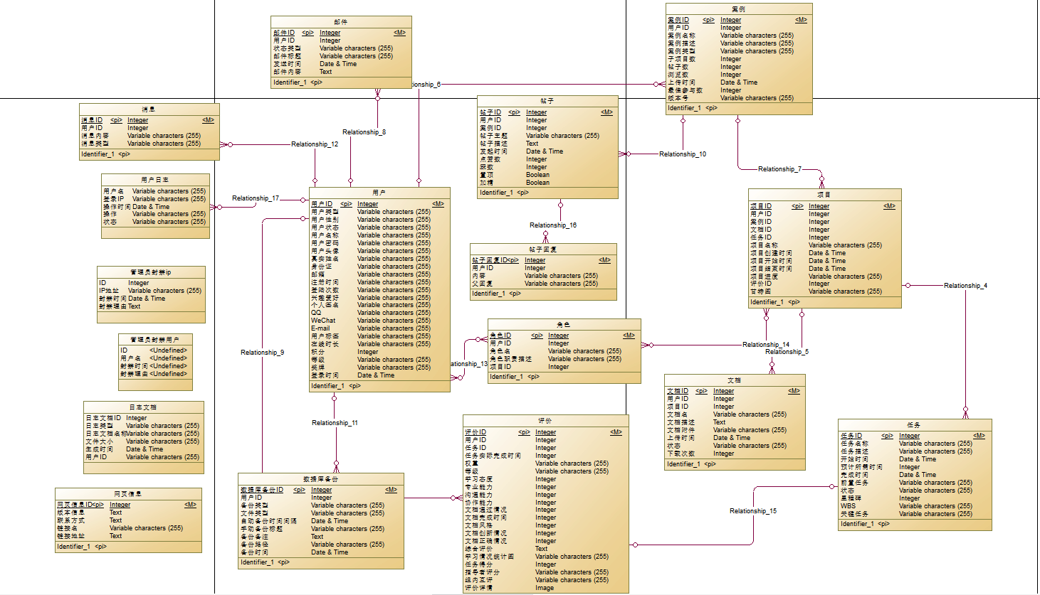
SRS文档
30.是否在数据字典的基础上定义了ER图？准确吗？

Slide 50
SRS文档
32.SRS中是否对各类用户的需求表明了来源？各部分之间是否建立了链接关系或索引关系？
ID和名称 | A-1-1,管理员登录
创建人 | 冯一鸣
创建时间 | 2018年12月19日
操作者 | 管理员
描述 | 管理员输入账号密码进入系统
触发条件 | 管理员希望进入系统管理网站
前置条件 | 1.管理员的身份通过认证
后置条件 | 1.管理员进入网站管理页面
正常流程 | 1-1.0管理员输入账号密码登录网站 1.管理员打开网站登录页面 2.管理员输入账号，密码 3.点击登录 3.账号密码正确，进入网站管理首页
可选流程 | 无
异常 | 1-1.0E1账号密码错误 E1.系统提示信息：账号或密码错误 1-1.0E2账号不存在 E2.系统提示信息：账号不存在
输入 | 1-1.0账号，密码，登录页面
输出 | 1-1.0E1，E2，网站管理首页
业务规则 | BR-A-1账号，密码必须正确，与数据库中数据相匹配
优先级 | 3.73

Slide 51
测试用例
35.是否可以独立地测试和验证每个需求？是否提交了Test Case？是否采用模版？
测试用例 | 学生注册
测试用例ID | S-1-2
输入/动作 |  | 期望的输出/相应 | 实际情况 | 设计方法
用户名：空 密码：空 确认密码：空 真实姓名：空 邮箱：空 邮箱验证码：空 身份证号码：空 |  | 错误提示信息：用户名为空 |  | 等价类划分法
用户名：fym 密码：空 确认密码：空 真实姓名：空 邮箱：空 邮箱验证码：空 身份证号码：空 |  | 错误提示信息：用户名长度不能小于6位 |  | 等价划分类法
用户名：fymasdasdbaucbsobscaobcjasbc 密码：空 确认密码：空 真实姓名：空 邮箱：空 邮箱验证码：空 身份证号码：空 |  | 错误提示信息：用户名长度不能大于12位 |  | 等价划分类法
用户名：黑夜总会过去 密码：空 确认密码：空 真实姓名：空 邮箱：空 邮箱验证码：空 身份证号码：空 |  | 错误提示信息：包含敏感词汇：夜总会 |  | 等价划分类法
用户名：fenghh 密码：1 确认密码：空 真实姓名：空 邮箱：空 邮箱验证码：空 身份证号码：空 |  | 错误提示信息：密码长度小于6位 |  | 等价划分类法
根据V模型的指导，需求阶段的测试用例应当是验收测试测试用例。每个测试用例与用例场景对应，采取黑盒测试中（边界值分析、等价类、错误推断）的方法进行编写。
等价类划分法：291条
错误分析法：292条
边界值：36条
总计：619条

Slide 52
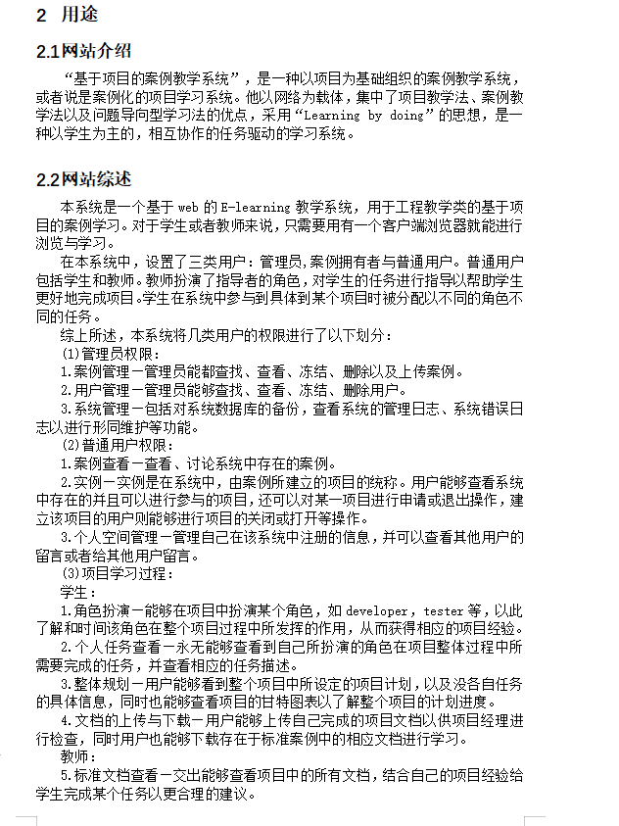
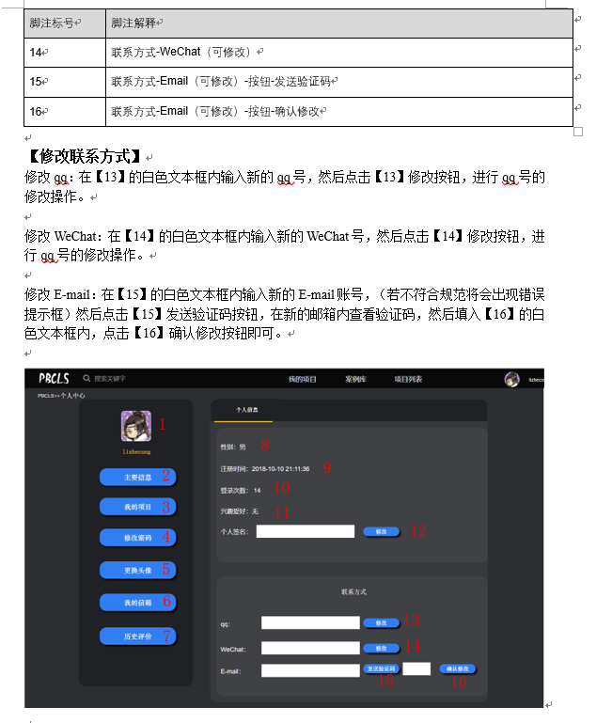
用户手册
37.为便于SRS的理解和评审，是否提交了初步的User Manual？描述是否正确、有效？

Slide 53
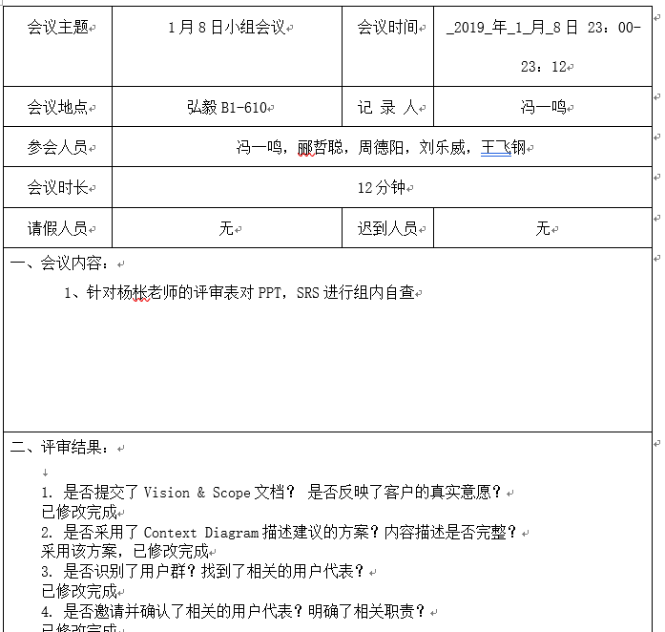


自评记录
38.是否对SRS进行了正式的内部评审？是否有评审记录？

Slide 54
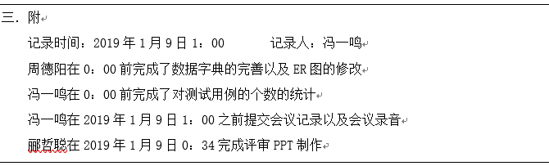

自评记录
39.是否对评审中要求修改和改进的部分进行了完善？是否有记录？

Slide 55
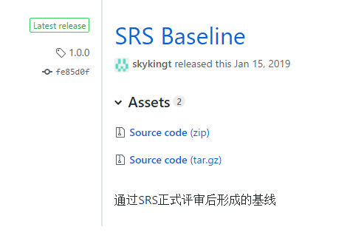
正式发布
40.针对SRS Baseline，是否进行了正式的发布？是否定义了基准版本号？是否提交配置系统？

Slide 56
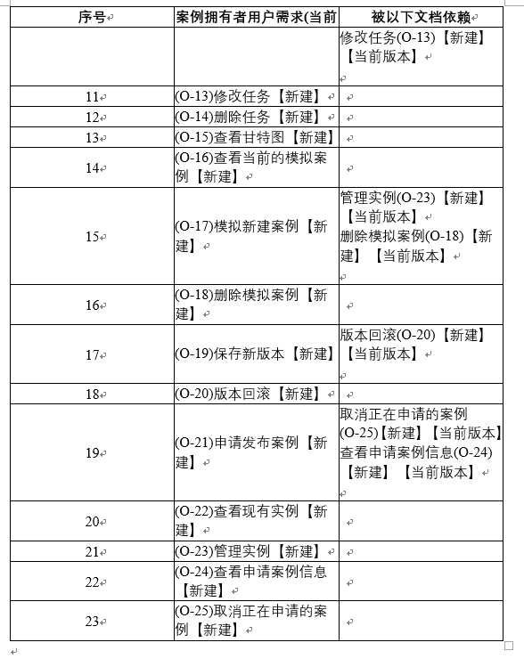




需求变更
41.针对需求的管理，是否采用了需求管理工具？是否把全部需求录入工具？是否建立了跟踪链接矩阵？

Slide 57
需求变更
42.针对项目的需求变化，是否建议了CCB组织和人选？为什么？？
姓名 | 职位 | 理由
陈依伦 | CCB主席 | 项目的开发人员代表，对于基于项目的案例教学系统有一定的了解，其他同类型项目的组长
冯一鸣 | 评估者 | CCB主席指定
郦哲聪 | 修改者，请求接受者，验证者 | 本项目组项目经理，本项目的管理人员
冯一鸣 | 修改者 | 本项目组成员
周德阳 | 修改者 | 本项目组成员
刘乐威 | 修改者 | 本项目组成员
王飞钢 | 修改者 | 本项目组成员

Slide 58
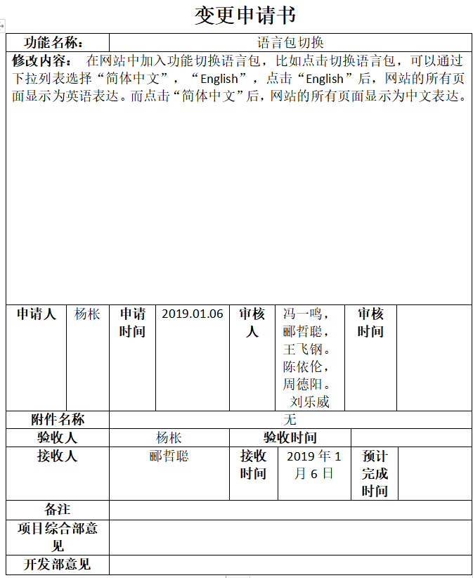
需求变更
43.针对用户的需求变化，是否提交了需求变更申请报告？内容是否完整？

Slide 59




需求变更
44.是否采用了需求管理工具对用户的需求变化进行了需求变更影响分析？效果如何？
序号 | 被影响文档及版本 | 造成影响文档及版本 | 被影响条目数量 | 被影响条目比例
1 | 案例拥有者用户需求(当前版本) | 案例拥有者用户需求(当前版本) | 22 | 95.65%
序号 | 源条目标识 | 源条目内容 | 级联影响（全过程） | 被影响文档 | 被影响条目标识 | 被影响条目标题
1 | O-26 | 语言包 | 案例拥有者用户需求(当前版本) O-26 | 案例拥有者用户需求 (当前版本) | O-10 | 修改角色信息
2 | O-26 | 语言包 | 案例拥有者用户需求(当前版本) O-26 | 案例拥有者用户需求 (当前版本) | O-25 | 取消正在申请的案例
3 | O-26 | 语言包 | 案例拥有者用户需求(当前版本) O-26 | 案例拥有者用户需求 (当前版本) | O-9 | 新增角色
4 | O-26 | 语言包 | 案例拥有者用户需求(当前版本) O-26 | 案例拥有者用户需求 (当前版本) | O-2 | 案例拥有者浏览现有案例

Slide 60
需求变更
45.针对变更的影响，在项目计划中，建议的变更如何影响任务的执行顺序、依赖性、工作量或进度？
变更ID | CUC-01 | 评估人 | 冯一鸣（CCB评估者）
标题 | 语言包用户需求新增
描述 | 在网站中加入功能切换语言包，比如点击切换语言包，可以通过下拉列表选择“简体中文”，“English”，点击“English”后，网站的所有页面显示为英语表达。而点击“简体中文”后，网站的所有页面显示为中文表达。
准备日期 | 2019-1-10 | 预估总时间 | 63工时
预估排期影响 | 较大，对预估的排期影响很大
其他成本影响 | 时间成本：需要加班63个工时
质量影响 | 英语网页的质量无法保证
其他受影响的组件 | 网站的全部页面都要根据用户语言选择变更语言，所以所有页面的显示方式都会受到改变
其他受影响的任务
任务 | 工时（小时）
更新SRS | 2
开发并评估原型（英语的界面原型） | 40
修改已有的用户文档和帮助界面 | 8
修改各种项目计划 | 4
更新各种文档 | 1
评审修改工作产出 | 1
更新需求工作矩阵 | 1
其他任务（寻找用户确认原型） | 6
总计 | 63
生命周期成本问题 | 成本影响为4368.42元（69.34元/工时）。

Slide 61
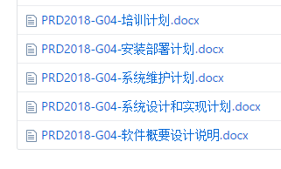
后续计划
48.项目阶段性工作中，后续设计，开发，部署，测试等阶段的计划性安排是否完成？

Slide 62
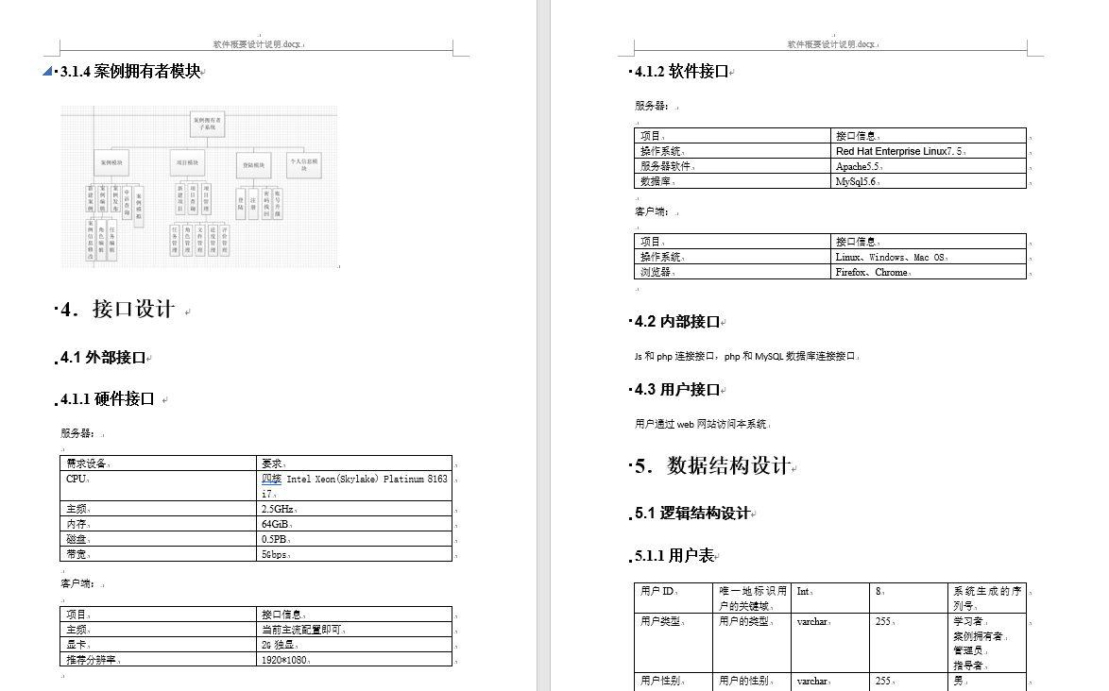
概要设计文档
49.是否还完成了课程作业要求的工作阶段之外的工作？比如：设计、实现等

Slide 63
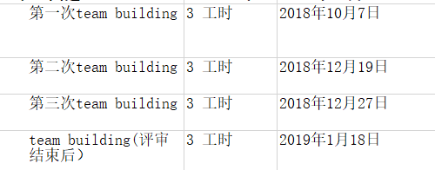
Team Building
50.项目过程中，是否进行了Team Building？目的是什么？方式是什么？是否有效？
开始时间 | 12月27日
主要目标 | 在艰苦的工作中得一丝放松的机会，大家互相打气，做最后阶段的冲刺。
形式 | 到洪涛吃烧烤。
来回方式 | 步行
心得小结 | 这次团建活动计划了比较久，主要是最后阶段，大家都比较累，不是在赶工就是在准备赶工，约了很久最终比较仓促的定在这天。主要起因是我的电脑烧坏了，导致小组的进度受到了影响。团建一个是为了借此机会缓解大家疲惫的状态，另一个是为了不让大家的士气受到影响。从结果来说，团建还是成功的，大家在聚餐的时候也都纷纷表示再辛苦半个月。又充满了干劲。

Slide 64
收尾阶段
第四部分

Slide 65
项目总结
51.项目总结报告中是否总结了项目执行中的问题、经验和教训？分析了相关原因吗？
1、和客户代表的沟通问题，不能准确理解客户的意思。不理解客户需求，一开始业务需求的定位有错误。
2、未准确控制小组人员因外事而引发的风险。在项目过程中，有组员因为需要考英语雅思考试，所以工作没有分配好。
3、小组内的关系协调不及时。在项目执行开始的时候，组员之间因为时间的问题而导致工作不协调。
4、工具的错误使用。在绘制UML图时，一开始选用Rose，考虑到Rose不支持UML2.0的图，改用Rational software Architect。PowerDesign不合适用于从用例抽取数据字典的ER图绘制。
5、对技术、方法的理解使用错误。一开始小组成员还是采用数据流图的方式来进行数据字典的制作。
6、对时间的把控不到位，对工作的时间预估不足。在编写软件需求说明书，制作界面原型的工作时间估计不足。

Slide 66
项目总结
53.项目总结报告中是否给出了每个项目成员的合适评价？是否进行了成员的绩效排序和打分？
 | 工作任务 | 工作量 | 工作态度 | 协调性 | 纪律性 | 工作态度与责任感 | 工作技能 | 合计
郦哲聪 | 18.50 | 18.50 | 17.00 | 8.75 | 8.75 | 8.75 | 9.00 | 89.25
王飞钢 | 17.25 | 16.75 | 17.67 | 8.00 | 8.67 | 9.00 | 8.00 | 85.33
刘乐威 | 17.75 | 18.25 | 16.25 | 8.25 | 8.00 | 8.50 | 8.75 | 85.75
周德阳 | 18.00 | 18.33 | 18.00 | 8.67 | 8.33 | 8.33 | 8.33 | 88.00
冯一鸣 | 17.50 | 18.00 | 16.00 | 8.00 | 8.50 | 9.00 | 8.50 | 85.50
 | 合计
郦哲聪 | 89
周德阳 | 88
刘乐威 | 86
冯一鸣 | 85
王飞钢 | 84
由于三个人分数差距比较小，经过讨论，为了更直观的表现差距，对最后得分进行细微调整

Slide 67
项目总结
54.现在通知你们小组，在接下来的三个月中完成教师提出的移动课堂助理的需求，怎么做？
假设一个月30天，则项目共120天
活动 | 预期时间 | 负责人
概要设计 | 7天 | 郦哲聪
详细设计 | 14天 | 郦哲聪
编码实现 | 30天 | 郦哲聪
测试 | 21天 | 刘乐威
项目部署 | 7天 | 冯一鸣

Slide 68
项目总结
54.现在通知你们小组，在接下来的三个月中完成教师提出的移动课堂助理的需求，怎么做？
PC端--->移动端
移动端产品线扩展（Line extension strategy）
一、首先看PC端提供的产品和服务是否适合移植到移动端。
1.产品属性
2.使用场景
产品的设计逻辑。
二、明确PC端扩展到移动app端的使命和需求
1.移动端有哪些需求点。
2.不在移动端添加复杂功能。
3.添加新的需求点。
Notes:
PC端--->移动端
移动端产品线扩展（Line extension strategy）
一、首先看PC端提供的产品和服务是否适合移植到移动端。
1.产品属性
（有些产品或服务只适合在PC端，比如那些复杂、需要大运算的操作系统等。
有些内容天生就是为移动而生，比如微信类IM通讯软件。）
2.使用场景
（PC端产品使用场景在室内，时间长，使用起来更加正式。比如是视频剪辑类软件比较适合在PC端使用。
移动端产品使用场景不受限定，比较灵活方便，更碎片化、娱乐化。比如微信、淘宝之类。）
(基于案例的教学系统是一个非常庞大的系统，且是使用时间长，也非常正式）
3. 产品的设计逻辑。
（PC端设计流程复杂，对交互的要求更高，适合规模大的任务。比如做图软件，如需要精细化修图类的PS。
移动端要求方便、简单，适合不复杂的任务，比如是美图秀秀。）
（对于基于案例的教学系统规模大，队交互的要求高）
二、明确PC端扩展到移动app端的使命和需求
（分析移动端有哪些需求点。移动端不等于原封不动的把PC端的需求移植过来，需要重新基于移动端的特点来分析和思考产品的使命和目的，再基于产品的使命来分析完成这个使命需要有哪些需求点。
不在移动端添加复杂功能。很多时候移动端并不能独立承担起产品的使命，需要和PC端一起协同工作，此时不应该再把移动端承受不了的功能硬放进来，从而画蛇添足、使产品复杂难用。
添加新的需求点。也有些时候，因移动端优势，有更好的方法来实现某个需求目的，这时候可以引进新的需求点。
总之，需要从移动端使命出发，去分析和思考需求的合理性。）

Slide 69

参考资料
文档资料
01
【1】PRD2018-G04-项目需求工程计划
【2】PRD2018-G04-产品愿景和项目范围文档
【3】PRD2018-G04-软件需求规格说明(SRS)
【4】PRD2018-G04-需求变更分析报告等
书籍资料
02
【5】《UML2基础、建模与设计教程》杨弘平等著
清华大学出版社 CIP：127741号
【6】《软件需求》第三版Karl Wiegers、Joe Beattty著 李忠利等译
清华大学出版社 CIP：ISBN: 9787302426820
【7】《软件质量保证与测试》第二版 秦航主编 杨强副主编
清华大学出版社 CIP：048490号

Slide 70

THANKS！

